Slide 1

Arte – Conceitos e definições
ARTE TRIDIMENSIONAL

Slide 2
CONCEITO DE ARTE TRIDIMENSIONAL
A arte tridimensional é aquela que possui altura, largura e profundidade.
Pode ser observada de vários ângulos, diferente da arte bidimensional.
Desde a pré-história, o ser humano cria objetos tridimensionais com fins simbólicos e funcionais.
Os principais exemplos são escultura, arquitetura e, mais recentemente, instalação.

Slide 3
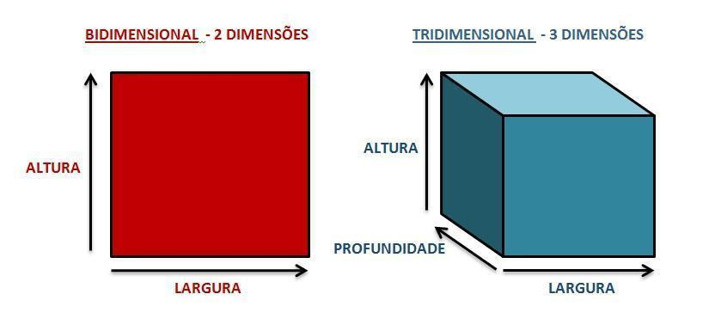
A PERCEPÇÃO DO VOLUME E DO ESPAÇO
A tridimensionalidade facilita a percepção de textura, volume e espaço.
As formas podem ser geométricas (blocos, cilindros, pirâmides) ou orgânicas (mais livres).
A tridimensionalidade pode ser real, como em esculturas, ou simulada, como na pintura com perspectiva.
A descoberta da perspectiva trouxe profundidade à pintura, aproximando-a da tridimensionalidade.

Slide 4
MATERIAIS E TÉCNICAS TRIDIMENSIONAIS
Os materiais usados nas artes tridimensionais são diversos: pedra, argila, metal, cera, madeira.
Técnicas incluem modelagem, entalhe, construção e instalação.
Com a tecnologia, surgem novas formas de tridimensionalidade, como o cinema 3D.
Textura, peso e resistência dos materiais afetam o resultado final da obra.

Slide 5
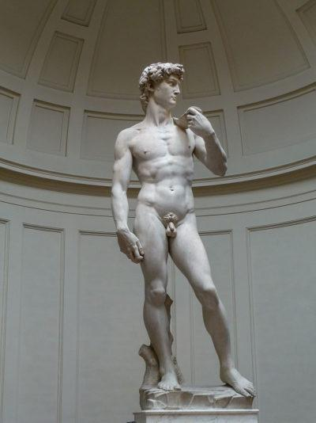
ESCULTURA: EXPRESSÃO DO CORPO HUMANO
A escultura é uma das manifestações artísticas mais antigas da humanidade.
Tem forte vínculo com a representação da figura humana e do sagrado.
Exemplo clássico: a escultura de Davi, de Michelangelo, feita em mármore branco.
Esculturas podem ser isoladas ou compor monumentos arquitetônicos.

Slide 6
PROCESSO E PROPÓSITO DA ESCULTURA
A escultura pode ser feita por adição (modelagem) ou subtração (talha).
Pode ter função estética, simbólica, religiosa ou política.
Escultores clássicos buscavam harmonia, realismo e proporção.
Atualmente, também há esculturas abstratas e experimentais.

Slide 7
ARQUITETURA COMO ARTE TRIDIMENSIONAL
A arquitetura alia função prática à estética visual.
Surgiu da necessidade humana de abrigo e proteção.
Com o tempo, passou a simbolizar poder, crença e identidade cultural.
É considerada uma das artes mais completas por integrar espaço, técnica e beleza.

Slide 8
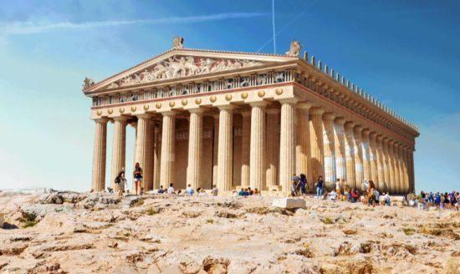
ARQUITETURAS HISTÓRICAS E MONUMENTAIS
Megálitos, pirâmides, templos gregos e palácios são exemplos clássicos.
As civilizações antigas usavam simetria, perspectiva e ornamentação em larga escala.
O Partenon é um dos ícones da arquitetura grega clássica.
As colunas, proporções e alinhamento revelam refinamento técnico e simbólico.
Figura: Paternon

Slide 9
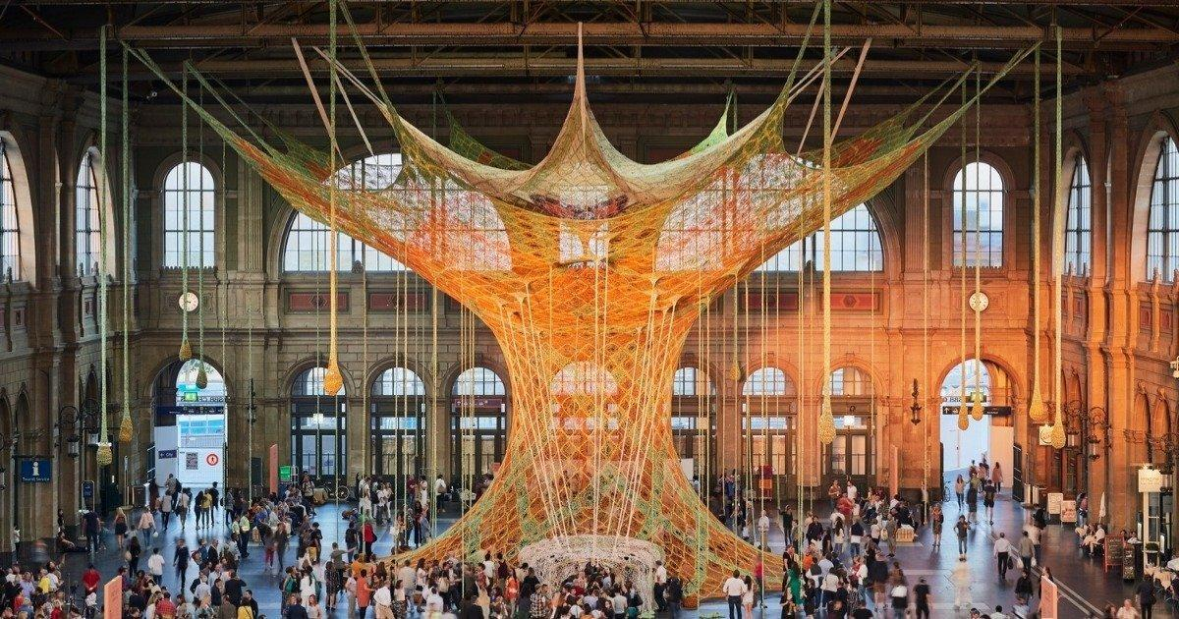
INSTALAÇÕES ARTÍSTICAS: ARTE NO ESPAÇO
A instalação é uma arte tridimensional contemporânea que ocupa um ambiente específico.
Surgiu nos anos 1960 como forma de interação entre obra, espaço e espectador.
Pode conter objetos, luzes, sons e até movimento.
Cria experiências imersivas e sensoriais, muitas vezes temporárias.

Slide 10
INFLUÊNCIAS DAS INSTALAÇÕES
Influências da arte conceitual, do dadaísmo e das vanguardas modernas.
Duchamp e Schwitters são considerados precursores da linguagem da instalação.
Instalações desafiam os limites entre arte e espaço cotidiano.
Muitas vezes envolvem o público como parte ativa da obra.

Slide 11
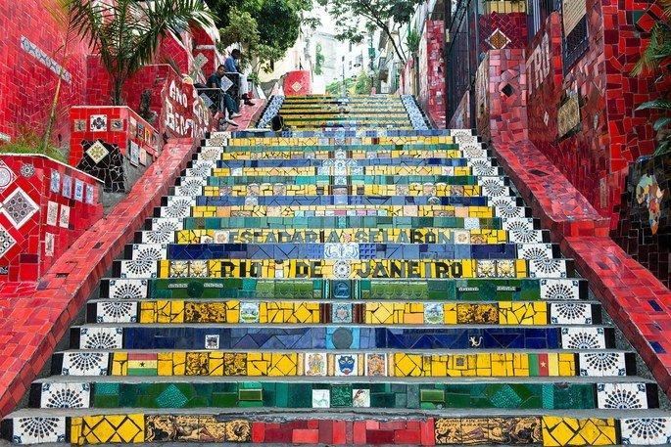
INSTALAÇÕES SITE SPECIFIC
Figura: Instalação de local específico
São obras criadas para um local específico, integradas ao espaço ao redor.
Um exemplo é a Escadaria Selarón, no Rio de Janeiro, feita com azulejos por Jorge Selarón.
Dialogam com o ambiente, história, cultura e até clima do local.
Podem estar em espaços públicos, museus ou na natureza.

Slide 12
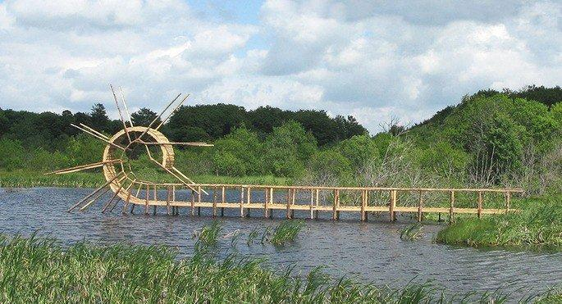
LAND ART E A RELAÇÃO COM A NATUREZA
A land art é uma vertente da instalação realizada em ambientes naturais.
Usa materiais como terra, pedra, água, galhos e folhas.
Propõe uma integração entre arte, paisagem e tempo.
Muitas vezes são obras efêmeras, transformadas pela própria natureza
Figura : exemplo de land art

Slide 13
DIFERENÇAS ENTRE ESCULTURA, ARQUITETURA E INSTALAÇÃO
Escultura: foco na forma e volume, geralmente em peças autônomas.
Arquitetura: une utilidade e arte, construída para habitação ou uso coletivo.
Instalação: ocupa o espaço e cria uma experiência interativa e sensorial.
Todas são tridimensionais, mas têm finalidades e contextos distintos.

Slide 14
CONSOLIDANDO CONTEÚDO
A arte tridimensional está presente desde as origens da humanidade até os dias atuais.
Envolve técnicas, materiais e intenções que exploram espaço, forma e volume.
Escultura, arquitetura e instalação são manifestações distintas, porém interligadas.
Compreender essas linguagens amplia nossa percepção estética e cultural do mundo.

Slide 15


